Slide 1
Медикаментозная терапия в сестринской практике Введение и хранение лекарств в сестринской практике.
Преподаватель клинических дисциплин
Лепехина Л.С.

Slide 2
Памятка медсестре по обращения с лекарствами
Эффективное и безопасное лечение пациента в стационаре напрямую зависит от правильной медикаментозной терапии и учёта всех нюансов дозировки, хранения, расфасовки и выписывания лекарственных средств.
2

Slide 3
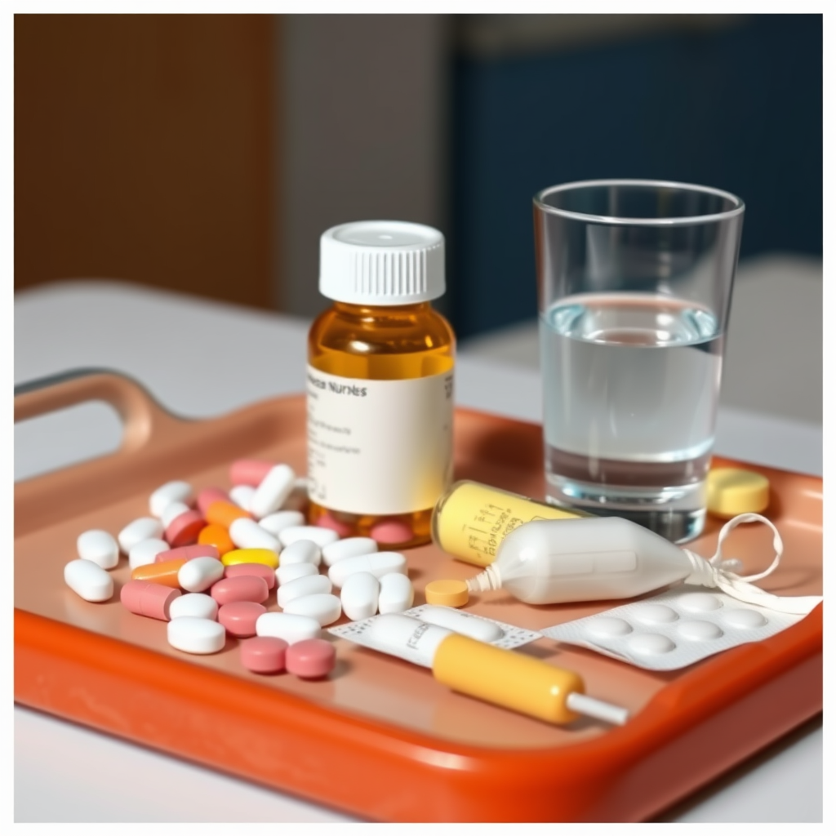
Энтеральные методы
Организм получает лекарство через желудок и кишечник, детали зависят от типа препарата. К энтеральным способам относятся введение внутрь, под язык, за щёку и в прямую кишку.
Независимо от метода, медсестра должна соблюдать протоколы по время установленного времени и правильной дозировки.
3

Slide 4
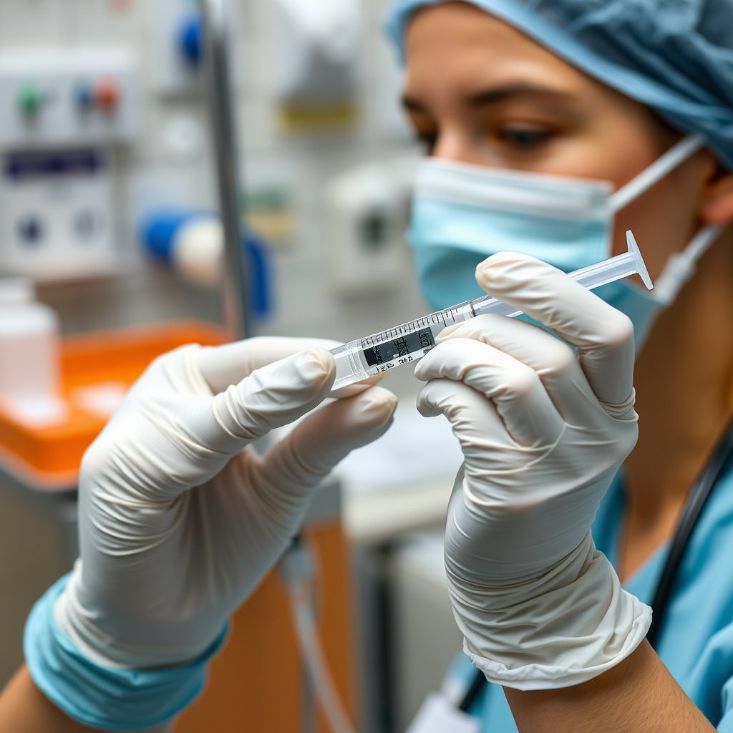
Парентеральные методы
Лекарство вводится непосредственно в кровеносную систему, что обеспечивает быстрое действие. К парентеральным способам относятся внутривенное, внутримышечное и подкожное введение.
Подходы для стационара: важное значение имеет соблюдение стерильности и техникой введения, что минимизирует риск инфицирования.
4

Slide 5
Ответственные за безопасность хранения
Медсестра
Старшая сестра
Отвечает за хранение медикаментов на своем рабочем месте и выполнение врачебных назначений.
Руководит и контролирует правильность использования и сохранность лекарств.
Заведующий отделением
Аптека
Осуществляет контроль за расходом и хранением медикаментов в целом.
Обеспечивает отделения необходимыми лекарственными формами в необходимых количествах.
5

Slide 6
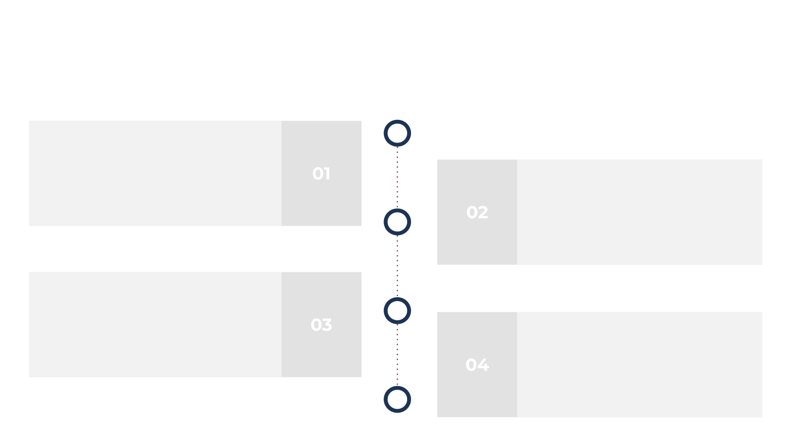
Хранение лекарств: организация и маркировка
Медикаменты подразделяются по токсикологическим группам. Группа А - ядовитые и наркотические, группа Б - сильнодействующие лекарства.
Лекарства общего списка могут отпускаться без рецепта, например, ацетилсалициловая кислота.
Медикаменты расставляются по токсикологическим группам, хранятся отдельно. Препараты внутреннего и внешнего применения располагаются раздельно.
Физико-химические свойства учитываются при хранении. Лекарства, разлагающиеся на свету, располагаются в специальной упаковке.
6

Slide 7
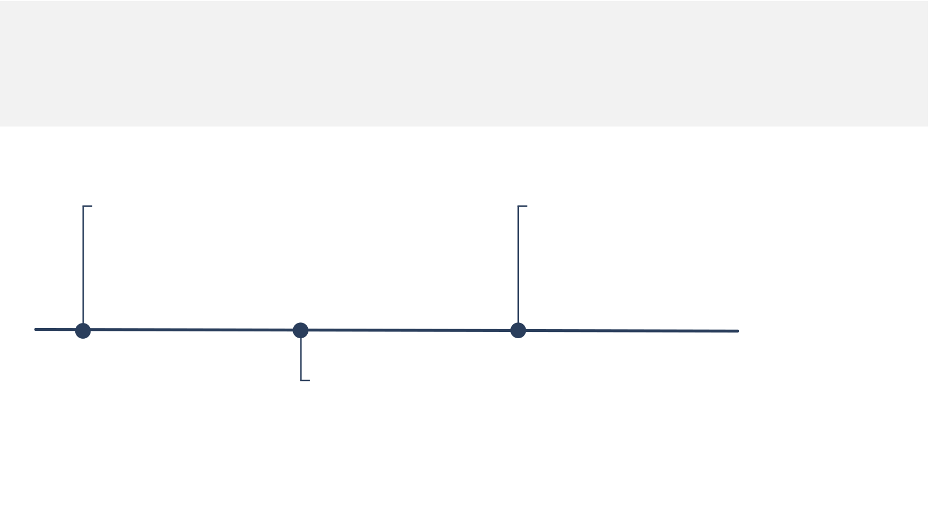
Процедура получения лекарств из аптеки
Назначение лекарств врачом Ежедневный осмотр врачом пациентов и запись в историю болезни или лист назначений дозировок и методов применения.
Получение лекарств старшей сестрой Старшая медсестра получает медикаменты из аптеки, проверяет соответствие заявки и внешность препаратов.
Выборка назначений медсестрой Палатная медсестра выписывает медикаменты в 'Тетрадь назначений', проверяет наличия на посту и подает список старшей сестре.
7

Slide 8
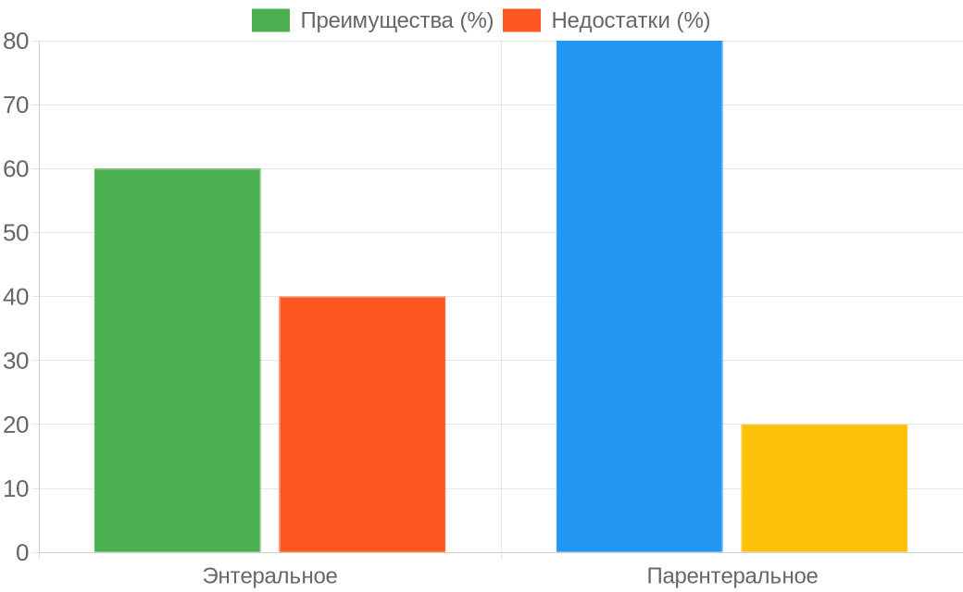
Анализ методов введения лекарств
Энтеральное введение проще, но может быть менее эффективным. Выбор метода зависит от пациента и цели терапии.Энтеральное введение часто удобнее, но парентеральное может быть более точным и быстрым.
8
Исследования в фармакологии, 2022

Slide 9
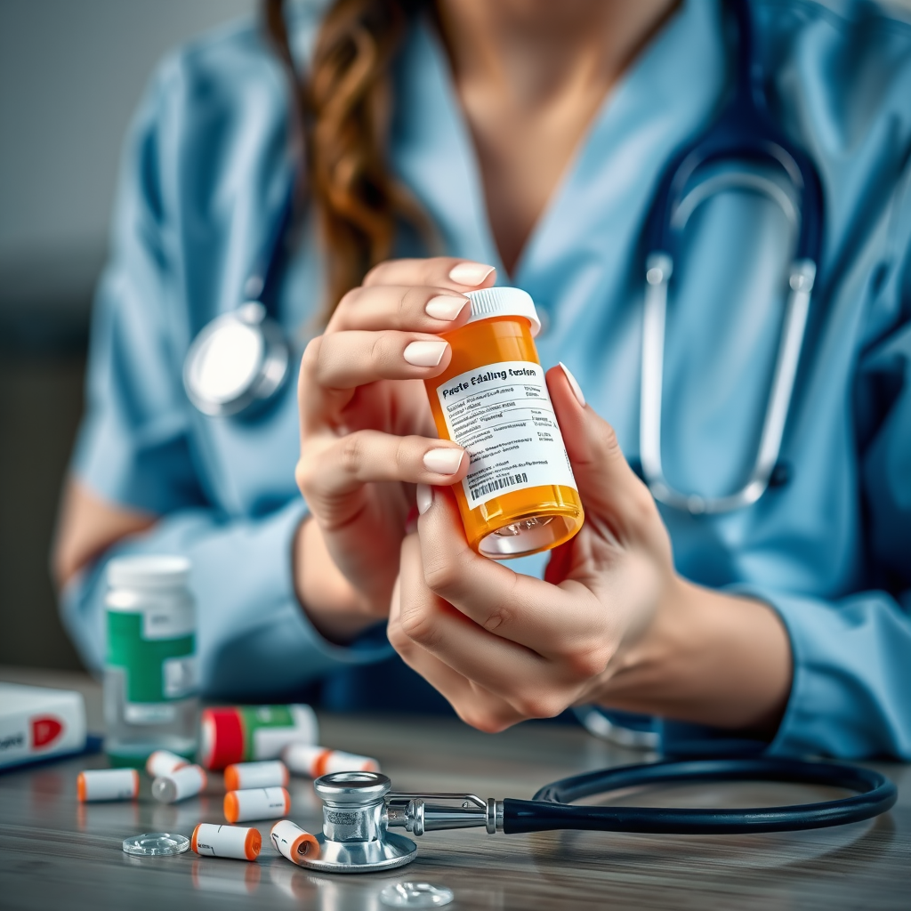
Протоколы назначения и соблюдение врачебных инструкций Выдача лекарств по назначению Медсестры обязаны следовать строго врачебным назначениям и не могут заменять или изменять лекарства без согласования с врачом. Инструкции по врачебным назначениям Обязанность медсестры - информировать врача об инцидентах, таких как случайное избыточное потребление или ошибка в дозировке.
9

Slide 10
Работа с наркотическими средствами группы А и Б
Хранятся в сейфах или железных шкафах, перечень и дозировка указаны внутри. Недопустимо превышение установленных запасов наркотических средств.
Использование в частности при экстренной помощи, под контролем старшей медсестры. Учёт ведётся строго по установленным правилам.
Наркотические средства распределяются процедурной медсестрой в присутствии врача с последующей записью в документе.
10

Slide 11
Ежедневные процедуры и учет медсестры
Утреннее получение и выборка Получение лекарственных форм, проверяя упаковку и срок годности до начала работы.
Вечерний учет и консервация Полный отчет о выданных медикаментах и их количество в конце рабочего дня для учета будущих потребностей.
Дневное применение и наблюдение Контролирование поступления медикаментов пациенту в соответствии с назначениями врача со строгим соблюдением времени введения.
11

Slide 12
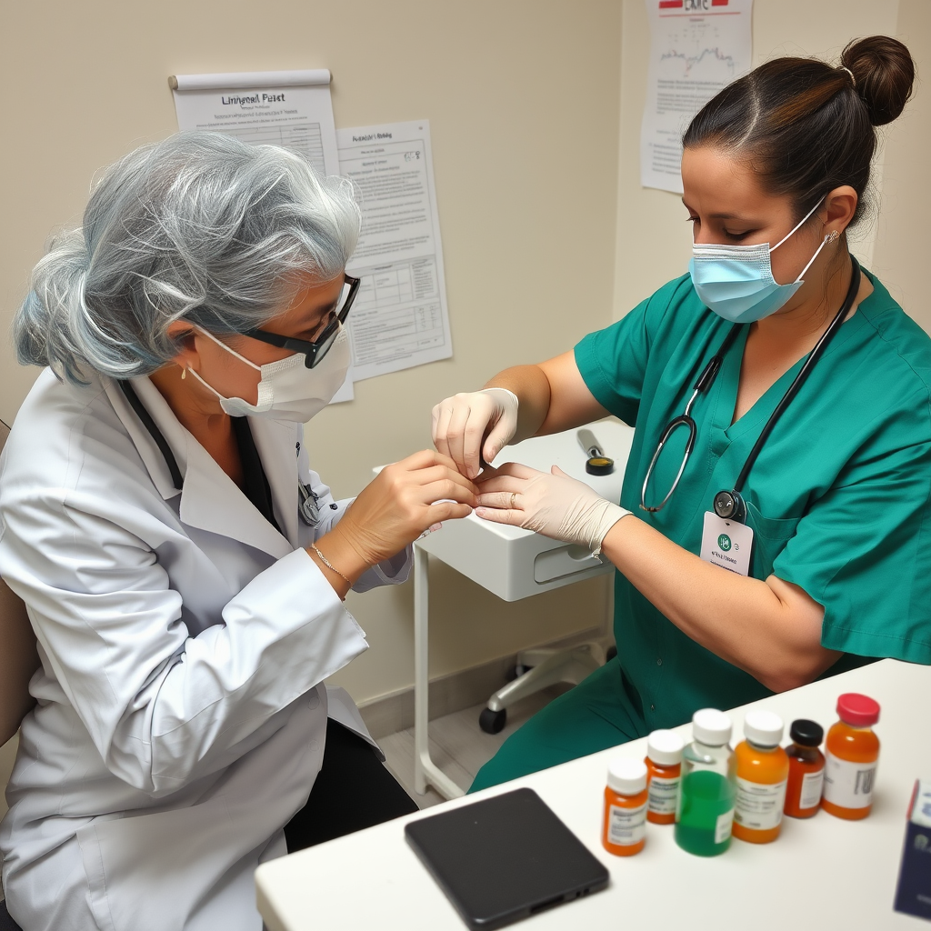
Осложнения и их профилактика в терапевтической практике
Осложнения от лекарств могут быть различными, от аллергий до анафилактического шока. Важно быстрое реагирование на симптомы.
Превентивные меры включают своевременное выявление предрасположенности и тестирование на чувствительность перед началом лечения.
12

Slide 13
Критические инциденты и безопасное реагирование
Ошибки в дозировке
Аллергические реакции
Немедленно сообщите врачу, если введен неправильный препарат или превышенная дозировка.
Обозначение побочных реакций и воздействий на организм, проведение срочных мероприятий для минимизации риска.
Невозможность использования
Документирование
Пациентам следует обеспечить доступ к экстренной помощи при невозможности проведения стандартной инъекции.
Все инциденты должны задокументироваться в журнале с подписью ответственного лица и его руководителя.
13

Slide 14
3 дня Стандартное хранение Стандарты хранения лекарственных средств в медицинских учреждениях.
Стандартное максимальное время хранения стерильных растворов, полученных из аптеки, не должно превышать этого интервала.
14

Slide 15
Основные выводы и рекомендации Медикаментозная терапия требует ответственного отношения к безопасности, правильной технике введения и учёта лекарственных средств для обеспечения эффективности. Уважение к правилам способствует снижению риска ошибок.

